Slide 1
Inžinerinių technologijų vertinimo gairės (projektas)
NŠA Ugdymo departamento
Ugdymo turinio skyriaus specialistė
Miglė Parachnevičienė

Slide 2

Inžinerinių technologijų vertinimo gairių tikslas ir paskirtis
Tikslas – padėti mokytojams objektyviai ir nuosekliai vertinti mokinių pasiekimus.
Inžinerinių technologijų vertinimo gairių (toliau – Gairės) paskirtis – padėti mokytojams vienodai suprasti dalyko pasiekimų lygius ir taikyti aiškius kriterijus, kad vertinimas būtų nuoseklus ir patikimas.
Gairių projektas parengtos remiantis atnaujinta Inžinerinių technologijų bendraja programa ir derinta su VBE vertinimo praktika, todėl jos pritaikytos šiuolaikinio ugdymo tikslams.

Slide 3

Vertinimo tikslas ir uždaviniai
Vertinimo tikslas – ne tik įvertinti žinias, bet ir skatinti tobulėjimą, refleksiją, pasitikėjimą savimi, kasdienėje rutinoje stebėti asmeninę pažangą.
Užtikrinti objektyvų, nuoseklų ir patikimą vertinimą.
Padėti mokytojams vienodai suprasti pasiekimų lygių požymius.
Remtis aiškiai apibrėžtais kriterijais.

Slide 4

Vertinimo gairių struktūra – pasiekimų sritys ir lygiai
Vertinimas apima pagrindines keturias pasiekimų sritis, atspindinčias visą inžinerinį mąstymą:
A – problemos atpažinimą, B – sprendimų generavimą, C – produktų kūrimą, D – rezultatų vertinimą ir pristatymą.
Notes:
atpažinti ir spręsti problemas (atitinkamai A pasiekimų sritis);
generuoti, modeliuoti ir pagrįsti savo sprendimus (atitinkamai B pasiekimų sritis);
kurti, taikyti ir testuoti produktus (atitinkamai C pasiekimų sritis);
vertinti darbo procesą, rezultatą ir jį pristatyti (atitinkamai D pasiekimų sritis).

Slide 5

Pasiekimų lygiai
Kiekviena pasiekimų sritis vertinama pagal keturis lygius:
slenkstinį
patenkinamą
pagrindinį
aukštesnįjį
Ši struktūra leidžia diferencijuoti užduotis ir aiškiai matyti kiekvieno mokinio asmeninę pažangą.
Notes:
Slenkstinio pasiekimų lygio klausimas tikrina esmines dalyko žinias ir gebėjimą taikyti jas artimose aplinkose, gerai mokiniams pažįstamose ar standartinėse situacijose. Šio tipo klausimai yra aiškiai apibrėžti, jiems būdinga paprasta struktūra. Klausimo užduočiai atlikti dažniausiai reikalingas tik vienas veiksmas ar loginė operacija. Prie klausimo gali būti pateikta papildoma pagalbinė informacija, kuri gali būti pateikta paveikslu, schema ir pan. ir/ar nukreipiamieji klausimai.
Patenkinamo pasiekimų lygio klausimas apima pagrindines dalyko žinias ir gebėjimą jas taikyti įprastose situacijose, mokiniui žinomame kontekste, tikrina sąvokų atpažinimą, procesų suvokimą ir pan. Klausimo užduočiai atlikti dažniausiai reikalingas vienas ar du veiksmai ar loginės operacijos, pavyzdžiui, suvienodinti fizikinius dydžius. Prie klausimo gali būti pateikta informacija paveikslu, schema ir kt. ar pagalbiniai klausimai.
Pagrindinio pasiekimų lygio klausimas reikalauja suprasti ryšius tarp reiškinių, taikyti žinias naujose situacijose, spręsti nestandartines užduotis, paaiškinti technologinius procesus, susieti kelių temų žinias ir gebėjimus ir pan.
Aukštesniojo pasiekimų lygio klausimas – tikrina gebėjimą analizuoti, vertinti, argumentuoti, integruoti kelių temų žinias ir gebėjimus. Dažnai jie orientuoti į problemų sprendimą ir kūrybišką taikymą ir pan.

Slide 6

Klausimų tipai – uždari, atviri, vizualiniai ir praktiniai
Uždari klausimai:
pasirinkimo,
porų susiejimo,
eiliškumo ir kt.
Atviri klausimai:
trumpojo atsakymo,
technologinių operacijų,
duomenų interpretavimo ir kt.
Uždari klausimai – tai klausimai, į kuriuos galima atsakyti trumpai, dažniausiai „taip“ arba „ne“, arba pateikiant konkretų faktą, pasirenkant atsakymą iš pateiktų atsakymų sąrašo. Jie naudojami norint greitai gauti aiškią, konkrečią informaciją arba patvirtinti tam tikrą faktą. Tokie klausimai riboja atsakymo galimybes ir dažnai naudojami apklausose ir testuose.
Atviri klausimai – tai klausimai, kurie skatina platesnį atsakymą, leidžia
išreikšti nuomonę, paaiškinti ar pagrįsti pateiktą atsakymą išsamiau.
Jie dažnai prasideda žodžiais „kodėl“, „kaip“, „ką manai apie...“ ir pan.
Tokie klausimai naudingi norint giliau suprasti įgytą mokinio gebėjimą
taikyti žinias, spręsti probleminius klausimus, jie skatina kūrybiškumą
leidžia mokiniui labiau atskleisti įgytas žinias, gebėjimus ir
nuostatas, t. y. įgytas kompetencijas.
Vizualizacijos ir praktiniai:
objektų pažymėjimas,
objektų įkėlimas ir kt.
Notes:
Klausimų tipai iki šiol dar nėra nusistovėję ir nėra išgryninti, todėl šis dokumentas yra „gyvas“ ir gali būti papildomas, tobulinamas.

Slide 7

Kompetencijų sąsajos – kaip klausimai atspindi kompetencijas? (I)
Pažinimo kompetencija atsiskleidžia per klausimus, kai mokinys turi analizuoti reiškinius, procesus ar technologijų raidą. Pvz., klausimai apie pramonės revoliucijų išradimus, jų poveikį visuomenei, aplinkai ar kultūrai.
Kultūrinė kompetencija atsiskleidžia, kai mokiniai susieja žinias su platesniu kultūriniu kontekstu: istorija, meno kūriniais, inžinerijos tradicijomis.

Slide 8
Kompetencijų sąsajos – kaip klausimai atspindi kompetencijas? (II)
Socialinė, emocinė ir sveikos gyvensenos kompetencija
– Socialinė kompetencija atsiskleidžia, kai klausimai reikalauja bendradarbiauti, suprasti, kaip technologiniai sprendimai veikia visuomenę (pvz., tiltų konstrukcijų analizė, ekologiniai sprendimai).
– Emocinė kompetencija – kai mokinys turi reflektuoti savo darbo eigą, įvertinti savo veiksmų poveikį, pripažinti klaidas, iš jų mokytis. Klausimai apie darbo proceso vertinimą (D sritis) padeda tai ugdyti.
– Socialinė, emocinė ir sveikos gyvensenos kompetencija atsiskleidžia per klausimus apie saugų darbo organizavimą, tinkamų medžiagų parinkimą, ergonomiškus sprendimus, gamybos proceso poveikį sveikatai. Pvz., užduotys, kuriose mokiniai turi parinkti tinkamą medieną indams skirtą maistui.

Slide 9
Kompetencijų sąsajos – kaip klausimai atspindi kompetencijas? (III)
Kūrybiškumo kompetencija – siūlomi inovatyvūs technologiniai sprendimai.
Skaitmeninė kompetencija – CAD programų naudojimas ir kt.
Pilietiškumo kompetencija – demonstruojami tvarūs pasirinkimai.
Komunikavimo kompetencija – mokinių pristatymai ir tinkama darbų dokumentacija.
Kompetencijos nėra atskirai tikrinamos, bet jos atsiskleidžia netiesiogiai per įvairius klausimų tipus ir praktines užduotis.

Slide 10
Kompetencijų sąsajų klausimuose pavyzdžiai (I)
Kultūrinė | Uždaro klausimo tipas (porų susiejimas) | „Sudarykite poras tarp pramonės revoliucijų ir jų išradimų“ (pvz., garo mašina – I revoliucija, kompiuteriai – III revoliucija). Tai padeda suvokti technologijų raidą kultūriniame kontekste.
Pažinimo | Atviro klausimo tipas (duomenų interpretavimas) | „Remdamiesi medienos tankių lentele, paaiškinkite, kuri medžiaga tinkamiausia naudoti konkrečiam gaminiui.“ – jungia gamtos mokslų žinias su technologine praktika ir kultūriniu kontekstu (pvz., baldų gamyba).
Socialinė, emocinė ir sveikos gyvensenos | Uždaro klausimo tipas (sekos nustatymas) | „Sudėliokite gamybos proceso etapus tinkama tvarka.“ – mokiniai suvokia darbo procesų logiką, mokosi bendradarbiavimo ir planavimo įgūdžių.

Slide 11
Kompetencijų sąsajų klausimuose pavyzdžiai pavyzdžiai (II)
Socialinė, emocinė ir sveikos gyvensenos | Atviro klausimo tipas (rezultato vertinimas) | „Į(si)vertinkite gaminio kokybę ir pateikite išvadas.“ – skatina mokinį reflektuoti savo darbo eigą, pastebėti klaidas, ugdyti atsakomybę.
Socialinė, emocinė ir sveikos gyvensenos | Atviro klausimo tipas (technologinių operacijų seka) | „Kokias medienos rūšis pasirinksite indų gamybai, skirtai sąlyčiui su maistu? Pagrįskite savo pasirinkimą.“ – ugdoma sveikatai saugių sprendimų paieška, atsakingas technologijų taikymas.
Socialinė, emocinė ir sveikos gyvensenos | Uždaro klausimo tipas (objektų pažymėjimas vizualizacijoje) | „Pažymėkite, kuriame gamybos etape būtina užtikrinti pastovią 25–30 °C temperatūrą fermentacijos procese.“ – skatina suprasti, kaip technologinis procesas susijęs su saugia aplinka ir sveikatos išsaugojimu.
Klausimų pavyzdžiai padeda pritaikyti vertinimo kriterijus praktikoje.

Slide 12
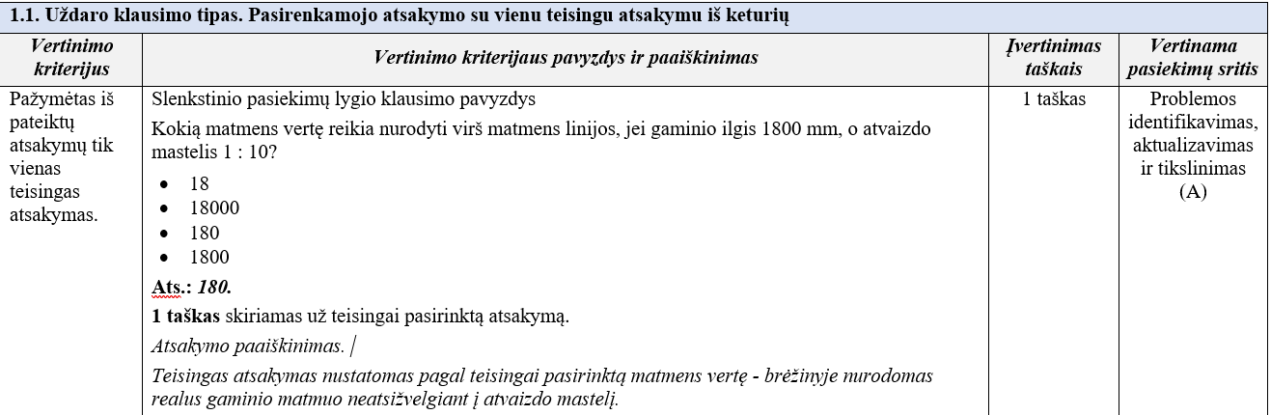
Slenkstinio pasiekimų lygio klausimo pavyzdys

Slide 13
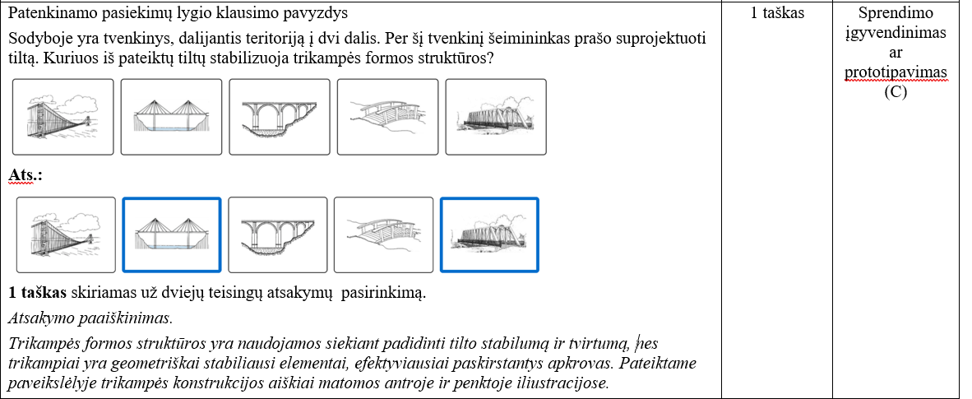
Patenkinamo pasiekimų lygio klausimo pavyzdys

Slide 14
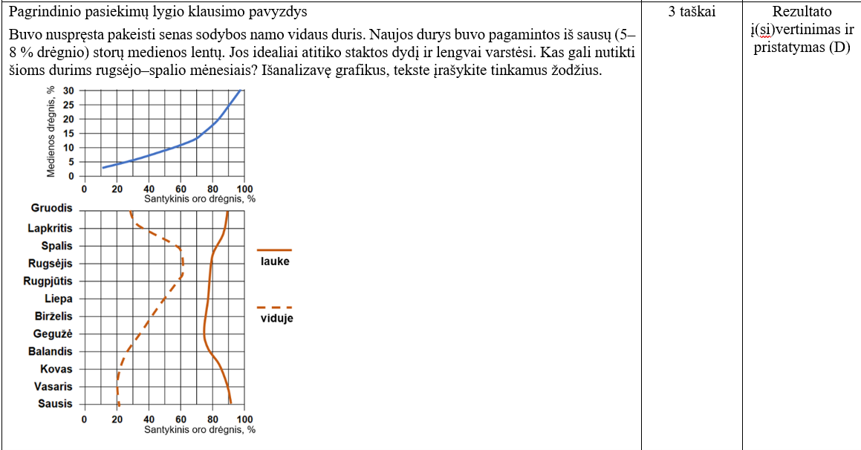
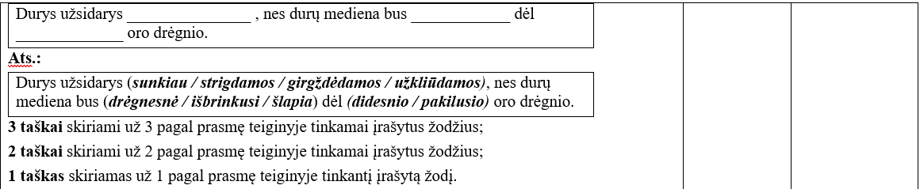
Pagrindinio pasiekimų lygio klausimo pavyzdys

Slide 15
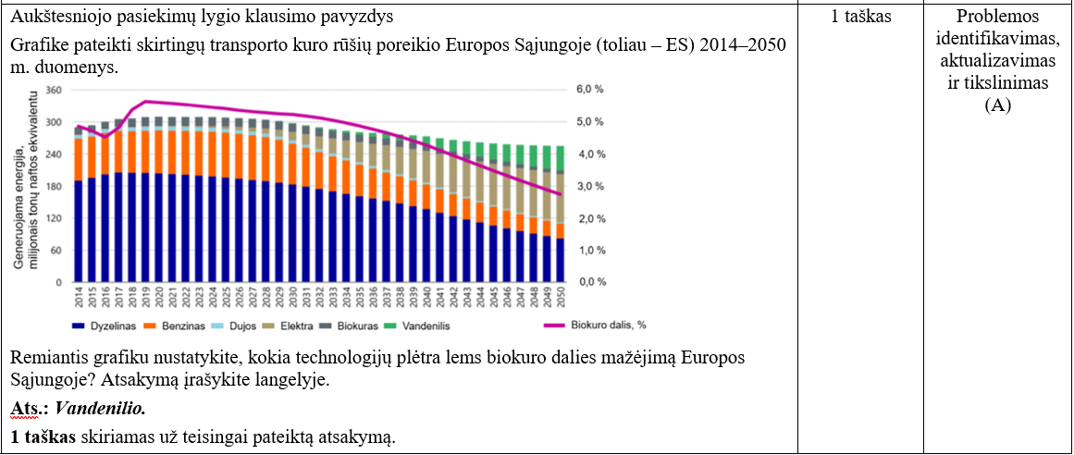
Aukštesniojo pasiekimų lygio klausimo pavyzdys

Slide 16

Baigiamosios nuostatos – rekomendacijos mokytojams
Vertinimo kriterijai turi būti aiškūs ir pastovūs.
Vertinimas grindžiamas susitarimu.
Svarbu vertinti mokinio asmeninę pažangą.
Aiškumas – Pastovumas – Pažanga

Slide 17
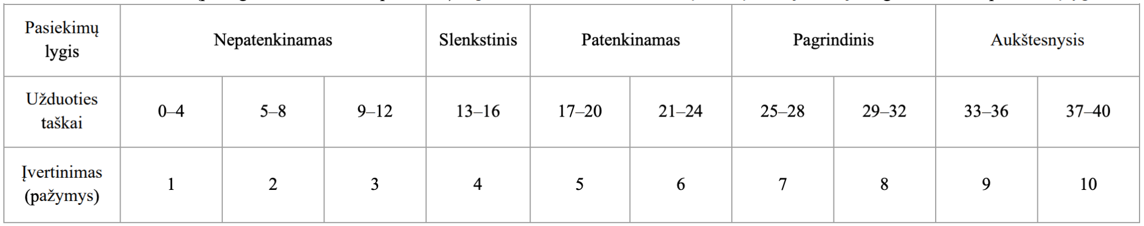
Taškų paskirstymo modelis – praktinis pavyzdys
Jei užduoties taškų imtis 40 taškų, tai iš jų skiriama:
slenkstiniam lygiui – 35%,
patenkinamam lygiui – 15%,
pagrindiniam lygiui – 35%,
aukštesniajam lygiui – 15%,
5% paklaida – 2 taškai.
Taškų pasiskirstymas įvertinimų (pažymių) skalėje nuo 1 iki 10:

Slide 18
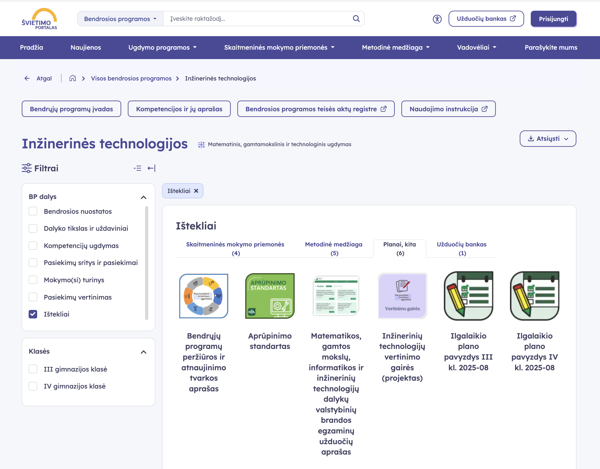


Navigacija – kur rasti „Inžinerinių technologijų vertinimo gairių (projektą)“?

Slide 19
Kviečiame dalintis įžvalgomis, patirtimi ir pasiūlymais
Ačiū už dėmesį
migle.parachneviciene@nsa.smsm.lt

